Slide 1
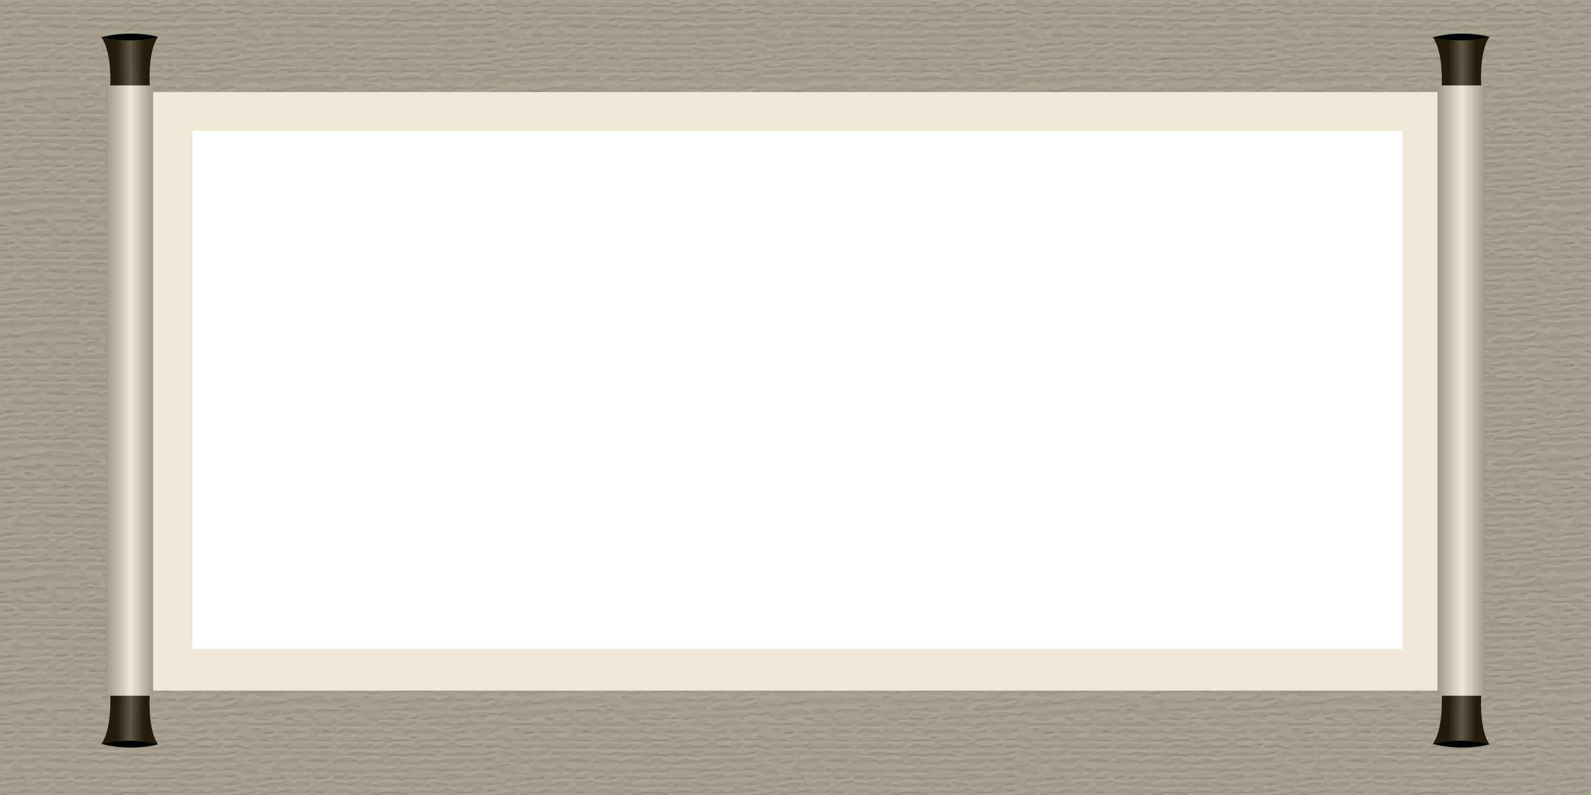
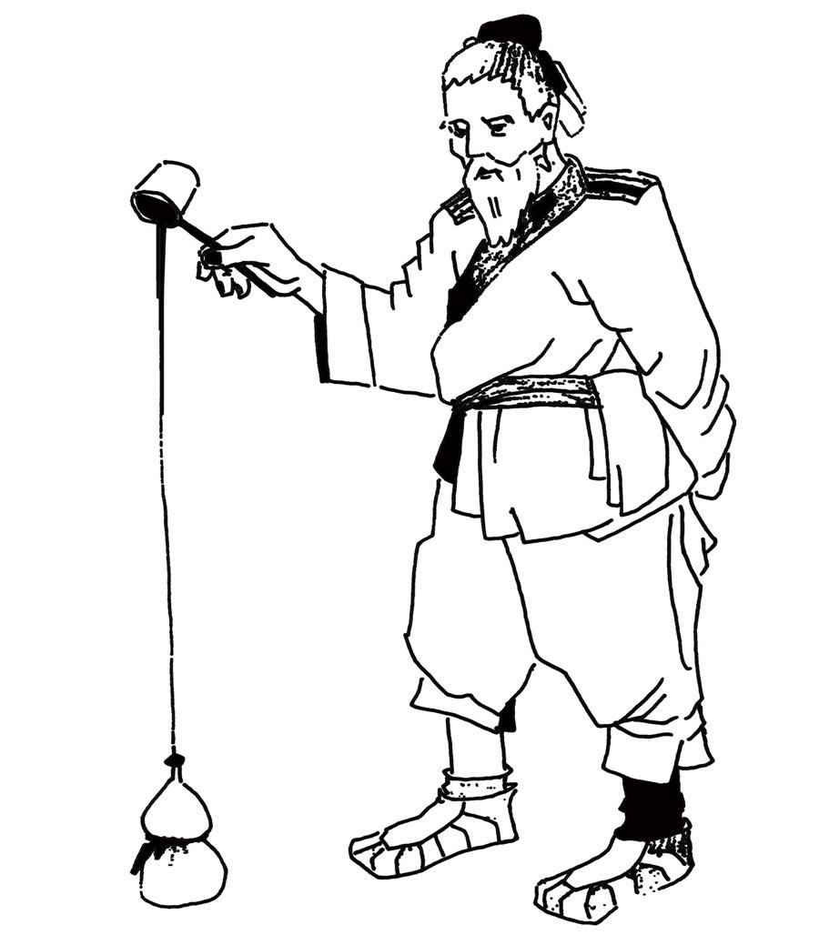
卖油翁
七下第三单元第13课

Slide 2
《卖油翁》欧阳修
陈康肃公/善射，当世无双，公/亦/以此/自矜（jīn）。尝/射于家圃（pǔ），有卖油翁/释担而立，睨（nì）之/久而不去。见其发矢（shǐ）/十中八九，但/微颔（hàn）之。
康肃问曰:“汝（rǔ）/亦知射乎？吾（wú）射/不亦精乎？”翁曰:“无他，但手熟（shú）尔。”康肃忿（fèn）然曰:“尔/安敢轻吾射！”翁曰“以我酌（zhuó）油/知之。”乃取一葫芦/置于地，以钱/覆其口，徐/以杓（sháo）/酌油沥（lì）之，自钱孔入，而/钱不湿。因曰:“我亦无他，惟/手熟（shú）尔。”康肃/笑而遣之。

Slide 3
一、检测预习
1.实词解释
忿然
徐以杓酌油沥之
陈康肃公善射，当世无双，公亦以此自矜。
有卖油翁释担而立，睨之久而不去
见其发矢十中八九，但微颔之。
2.复述故事，要求要素完整，表述简洁。(时间，地 点，人物，事件的起因、经过、结果等要素)

Slide 4
《归田录》是欧阳修所写的笔记小说

Slide 5
二、原稿比读，领悟深意。
课本： 陈康肃公尧咨善射，当世无双，公亦以此自矜。尝射于家圃，有卖油翁释担而立，睨之久而不去，见其发矢十中八九，但微颔之。 问曰：“汝亦知射乎？吾射不亦精乎？”翁曰：“无他，但手熟尔。”康肃忿然曰：“尔安敢轻吾射！”翁曰：“以我酌油知之。”乃取一葫芦置于地，以钱覆其口，徐以杓酌油沥之，自钱孔入，而钱不湿。因曰：“我亦无他，惟手熟耳。”康肃笑而遣之。
原稿：
往时陈尧咨以射艺自高，尝射于家圃。有一卖油翁释担而看，射多中。陈问：“尔知射乎？吾射精乎？”翁对曰：“无它能，但手熟尔。”陈忿然说：“汝何敢轻吾射！”翁曰：“不然，以吾酌油可知也。”乃取一葫芦，设于地，置一钱，以勺酌油，沥钱眼中入葫芦，钱不湿。曰：“此无它，亦熟耳。”陈笑而释之。
此与庄生所谓解牛、斫（zhuó）轮者何异？

Slide 6
字词的变化，研读课文语句。
人 物 |  | 原稿 | 课文 | 改动好处（可从改动字词的含义、语气、态度、人物形象等角度进行探究）
陈 尧 咨 | 名 字 | 陈尧咨 | 陈康肃公
 | 射 箭 | 往时陈尧咨以射艺自高 | 陈康肃公善射，当世无双，公亦以此自矜。
 |  | 有一卖油翁释担而看，射多中。 | 见其发矢十中八九，但微颔之。
 | 语 言 | 陈问：“尔知射乎？吾射精乎？” | 问曰：“汝亦知射乎？吾射不亦精乎？”
 |  | 陈忿然说：“汝何敢轻吾射！” | 康肃忿然曰：“尔安敢轻吾射！”
读

Slide 7
人 物 |  | 原稿 | 课文 | 改动好处
卖 油 翁 | 神 态 | 有一卖油翁释担而看 | 有卖油翁释担而立，睨之久而不去。
 | 动 作 | 乃取一葫芦，设于地，置一钱，以勺酌油，沥钱眼中入葫芦，钱不湿。 | 乃取一葫芦置于地，以钱覆其口，徐以杓酌油沥之，自钱孔入，而钱不湿。
 | 语 言 | ①翁对曰：“无它能，但手熟尔。” ②翁曰：“不然，以吾酌油可知也。” | ①翁曰：“无他，但手熟尔。” ②翁曰：“以我酌油知之。”
 |  | “此无它，亦熟耳。” | “我亦无他，惟手熟耳。”
读

Slide 8
康肃公( 语气轻蔑 ):汝亦知射乎?吾射不亦精乎?
卖油翁( 从容淡定 ):无他，但手熟尔。
康 肃 公 ( 愤怒地、声音高亢地说 ) :尔安敢轻吾射!
卖油翁( 镇定自如，胸有成竹 ):以我酌油知之。
乃取一葫芦置于地，以钱覆其口，徐以杓酌油沥之，自钱孔 入，而钱不湿。
卖油翁( 淡然):我亦无他，惟手熟尔。

Slide 9
三、思维碰撞，提炼主旨
1.人物形象 陈尧咨： 卖油翁：
2.高超技术怎么得来的？

Slide 10
欧阳修的文章之道——“熟能生巧”
欧阳修喜欢把文章写好后贴在墙上，一遍又一遍修改到几乎苛刻的地步，64岁还要修改自己47岁写的文章，以求达到文章和人格合一 的境界。我们现在读到的欧阳修的文章简练传神，说理清晰，抒情委婉，这些文章都是欧阳修一点一点呕心沥血修改出来的。
所以欧阳修的文章之道也是“熟能生巧”。

Slide 11
3.欧阳修笔下卖油翁的技艺相比陈康肃射箭的技术，谁更高一筹？谈谈你的观点。
思考卖油翁轻视的到底是什么？

Slide 12
比技术高超更为高深的境界的人是谦虚。

Slide 13
谢谢观看

